Slide 1
Das TEK-Vario besser verstehen
Teil II

Slide 2
9 Die Braunschweiger Düse
Zur Erinnerung:
Totalenergiekompensation = 1 + -1 = 0
Ehe wir uns die funktionierende Lösung ansehen, werfen wir einen Blick auf eine Düse, die die Anforderungen NICHT erfüllt:
Wir bauen einfach ein Stück Rohr an die Seitenruder-Dämpfungsfläche unseres Segelflugzeugs…
Anströmung

Slide 3
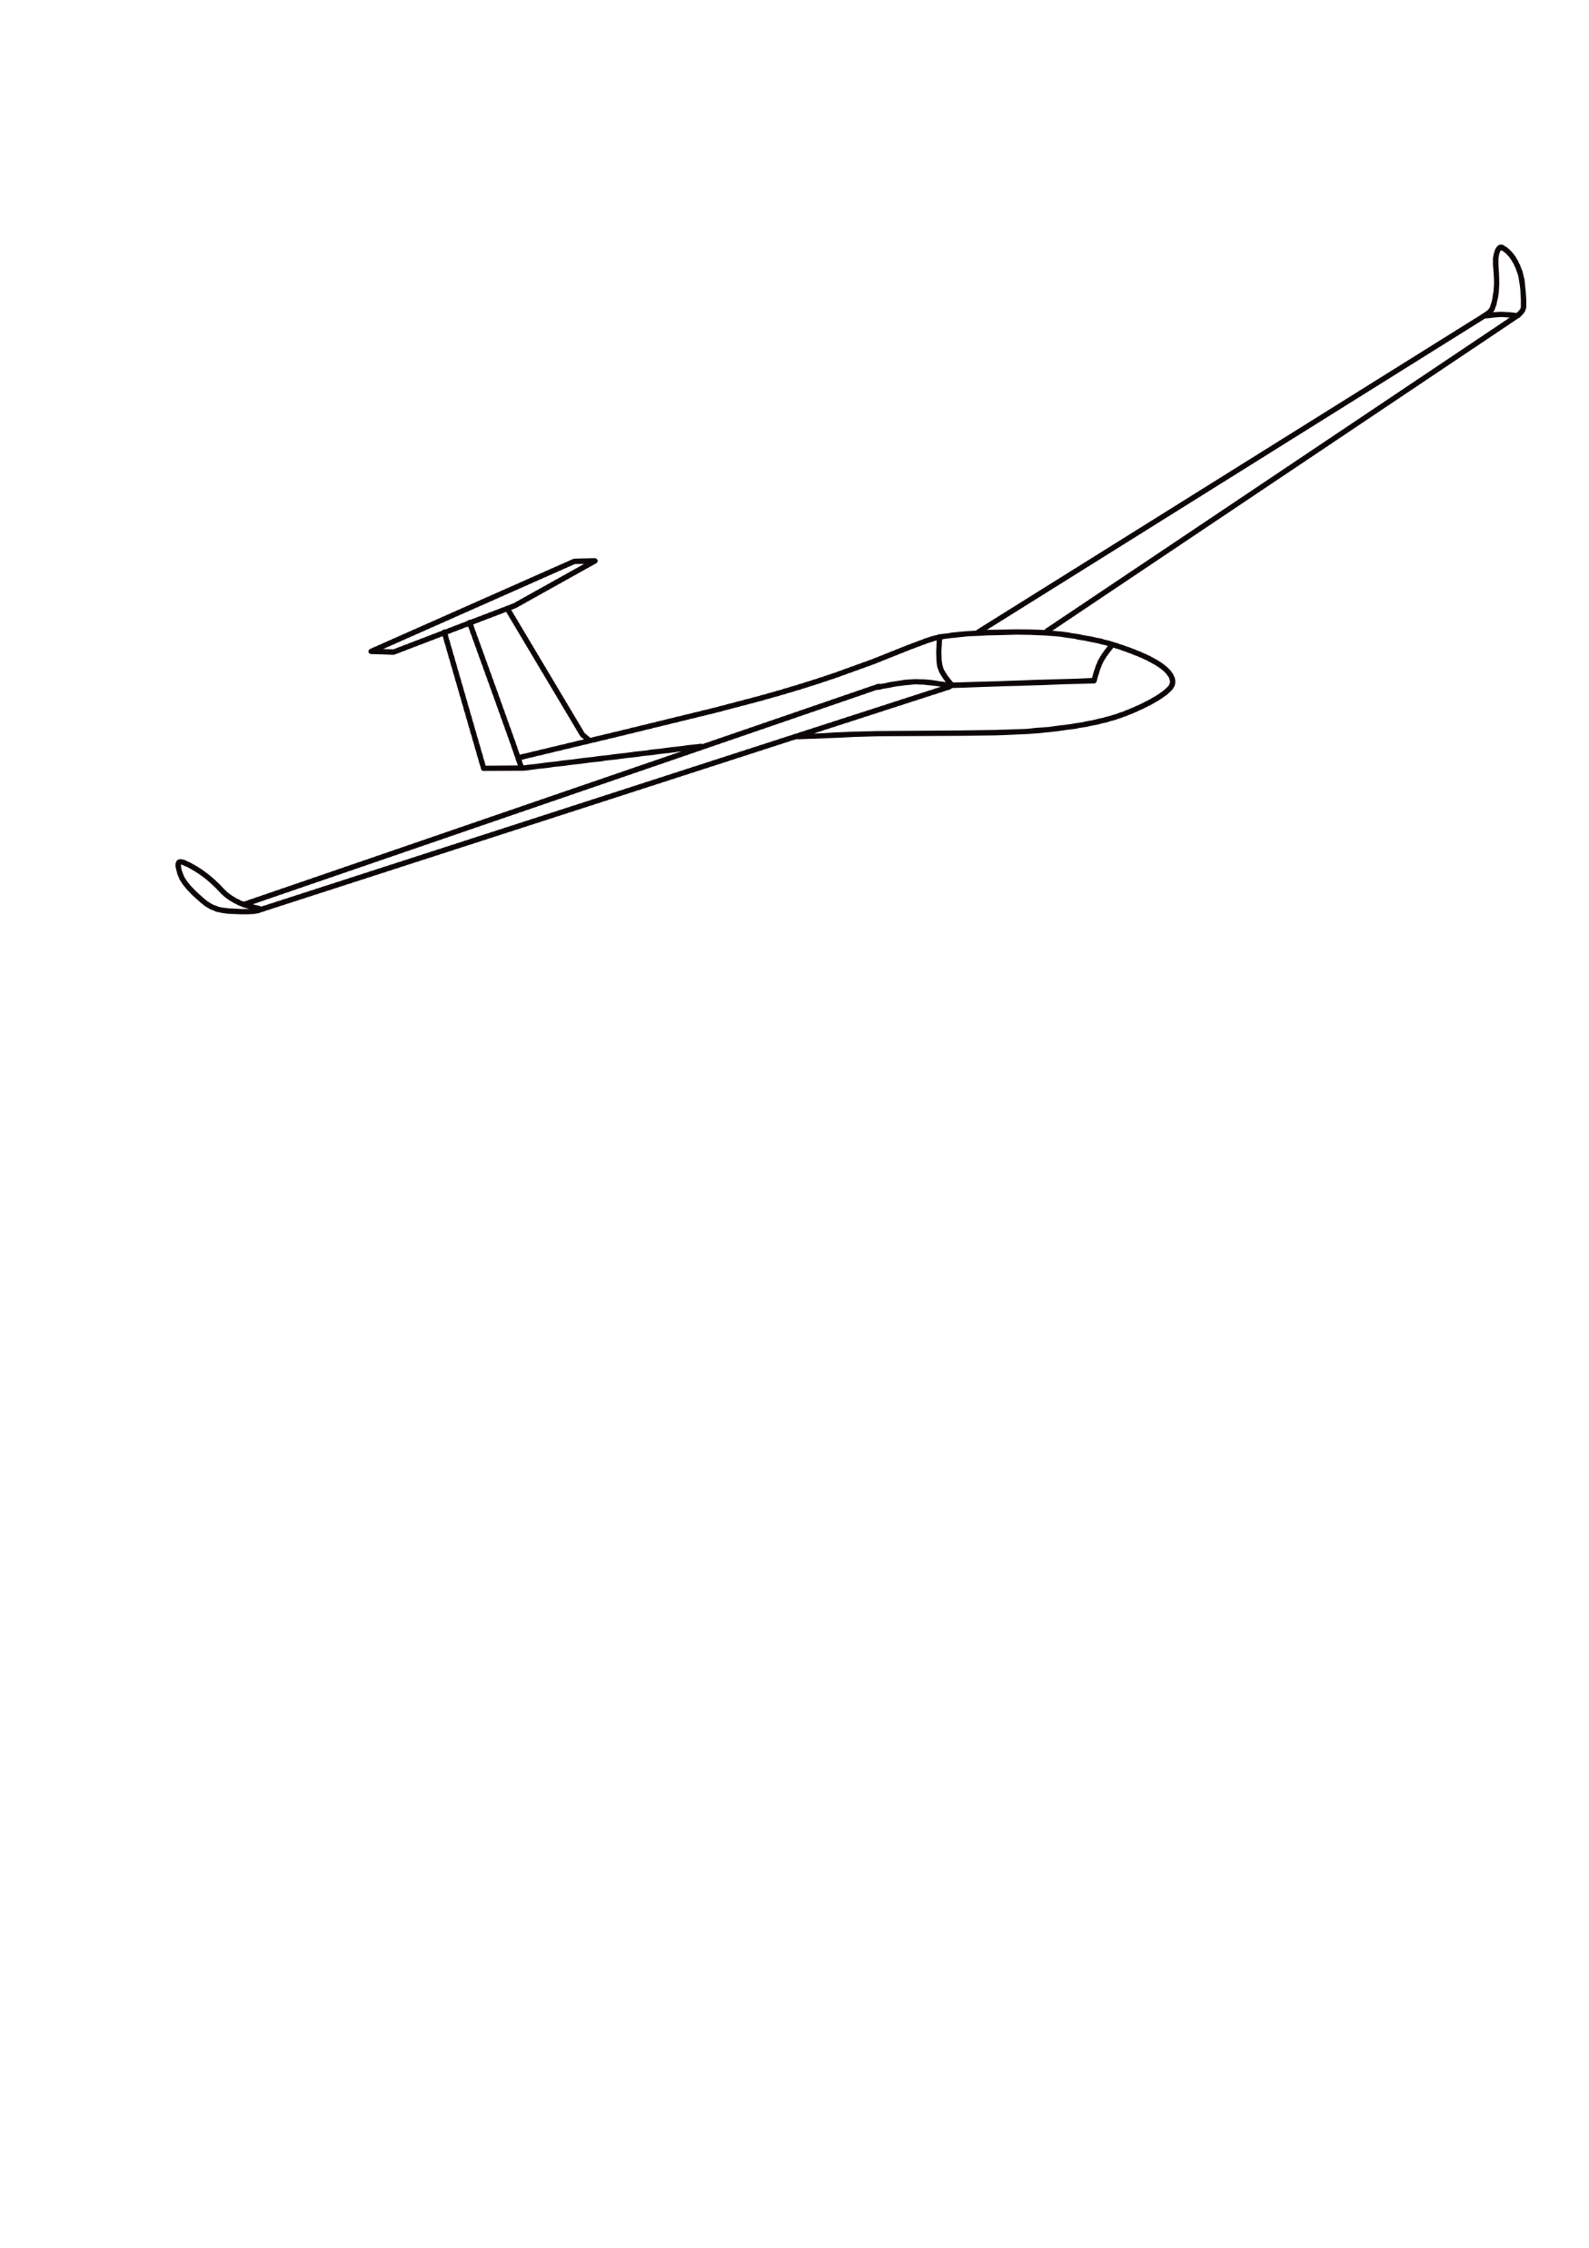
9 Die Braunschweiger Düse
Anströmung
Dieses Staurohr misst den Gesamtdruck des fliegenden Seglers.
Was auch immer das Ergebnis in Zahlen sein mag: Dieser Druckmesser
wird einen POSITIVEN Wert liefern.
Deshalb ist ein solche Art von Sensor für unsere Aufgabe nicht geeignet.

Slide 4
9 Die Braunschweiger Düse
Wie uns die Arithmetik lehrt, brauchen wir einen Sensor, der zwar
POSITIVEN DRUCK AUFNIMMT, JEDOCH EINEN NEGATIVEN WERT LIEFERT.

Slide 5
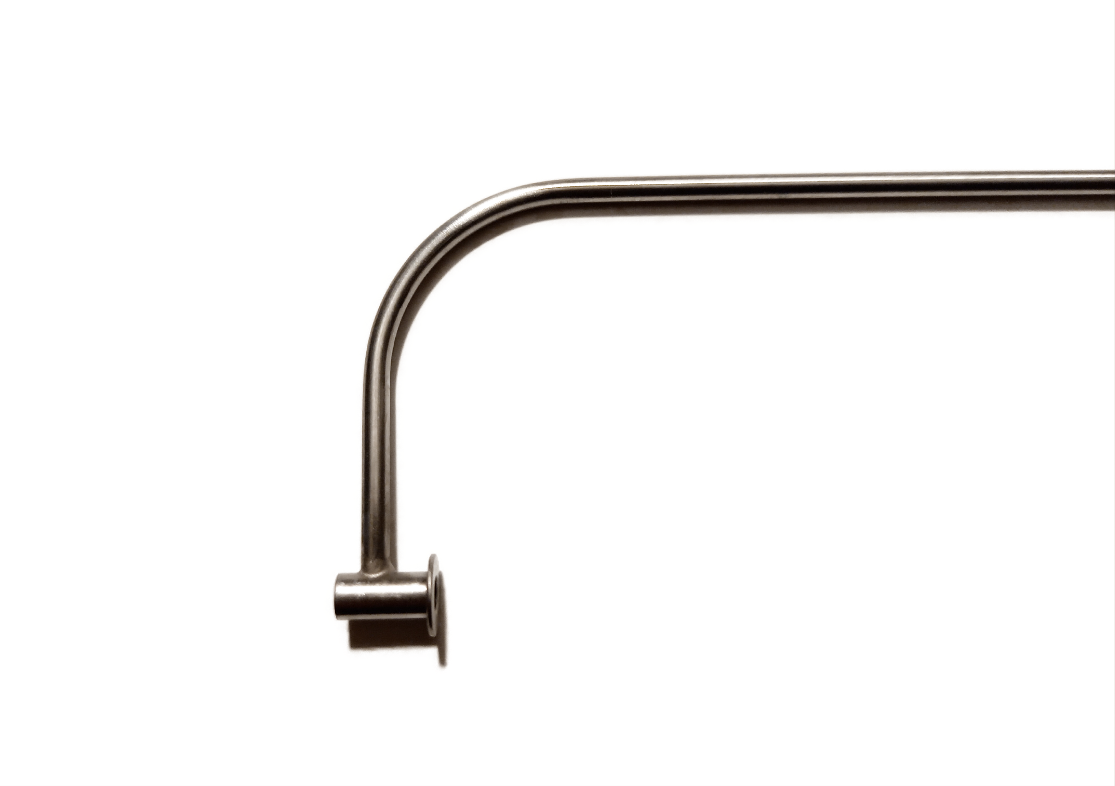
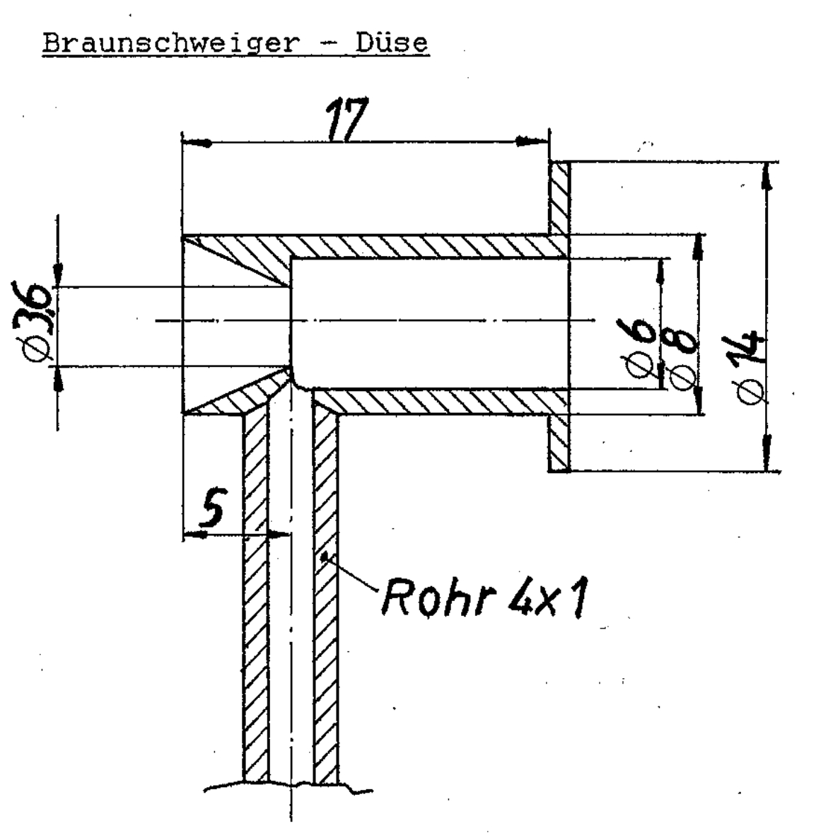
9 Die Braunschweiger Düse
Bühne frei für die Braunschweiger Düse:
Foto: Michael Rogg
Querschnitt: Totalenergiekompensation von Variometern,
p. 28, Volker Cseke, Hannover 1986

Slide 6
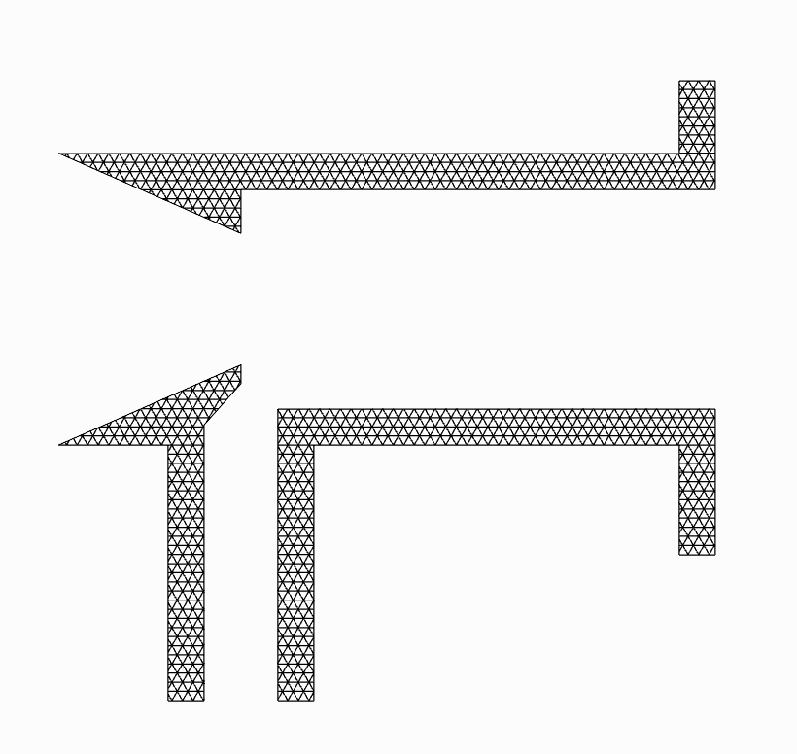
9 Die Braunschweiger Düse
Flugrichtung
Was passiert, wenn einströmende Luft durch die Düse fließt?
einströmende Luft
Verbindungsrohr
Düse -> 2. Drucksensor

Slide 7
9 Die Braunschweiger Düse
Wegen dieser Engstelle…
beschleunigt
einströmende Luft
wenn sie in die
Düse fließt…
und dehnt
sich hier aus.

Slide 8
9 Die Braunschweiger Düse
Es bilden sich Wirbel:
hier…
und hier.

Slide 9
9 Die Braunschweiger Düse
Deshalb…
fällt der Druck und Luft wird herausgesaugt.
Das bedingt…
auch einen
Druckabfall im
Verbindungsrohr.

Slide 10
9 Die Braunschweiger Düse
Die Regel lautet:
Je höher p1,
desto geringer p2.
Und umgekehrt!
p1
p2

Slide 11
9 Die Braunschweiger Düse
Da sich der Wert von p1 in Abhängigkeit von
Epot und Ekin
ändert…
p1
p2
bekommen wir einen passenden Wert -Ekin.

Slide 12
9 Die Braunschweiger Düse
So viel zur Theorie!
In der Praxis ist es so, dass wir die Braunschweiger Düse in einer ganzen Bandbreite von unterschiedlichen fliegenden Systemen verwenden. Es ist offensichtlich, dass wir, wenn wir immer das gleiche TEK-Vario in unterschiedlichen Systemen einsetzen, auch entsprechend unterschiedliche Ergebnisse bekommen werden.
Du stimmst dem zu und fragst dich gleichzeitig: Ja, aber, wie um alles in der Welt finde ich dann heraus, ob…?
Die Antwort lautet: Herzlich willkommen zu den Teilen III und IV! ☺

